Slide 1


Programando Android: Estructura de aplicación
José Antonio Vacas #android2015
9/12/2015
ElCacharreo.com

Slide 2

Programación en Android
José Antonio Vacas Martínez
blog
javacasm@elcacharreo.com
twitter
linkedin
ElCacharreo.com
#android2015

Slide 3
Programación en Android: Recursos
ANDROID developer.android.com
Muy bueno http://www.sgoliver.net/blog/?page_id=3011
Avanzado http://www.limecreativelabs.com/curso-gratuito-de-desarrollo-para-android/
Avanzado(En) http://www.vogella.com/android.html
MiriadaX http://miriadax.net/es/web/android_programacion
ElCacharreo.com
#android2015

Slide 4
Programación en Android: Objetivos
Conocer la plataforma Android
Entorno de programación
Crear proyecto de aplicación básica
Crear "pantallas"
......
Publicación de aplicaciones
ElCacharreo.com
#android2015

Slide 5
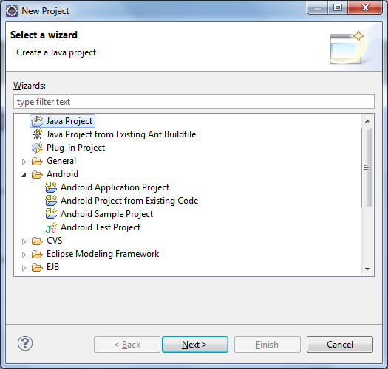
Programación en Android:Primeros pasos
Pulsamos sobre New Project y ahí seleccionamos Android Application Project
ElCacharreo.com
#android2015

Slide 6
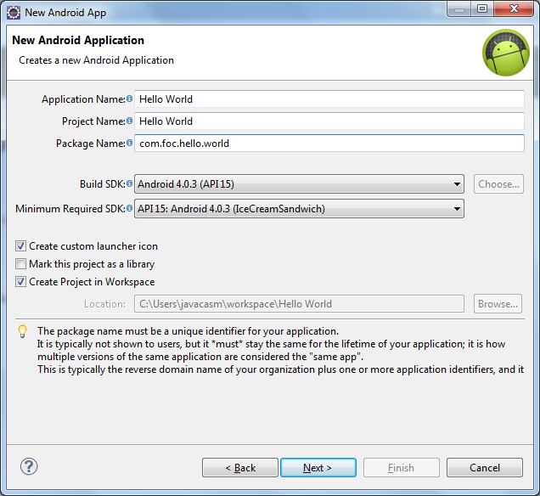
Programación en Android:Primeros pasos
Ahora asignamos las propiedades fundamentales del proyecto
ElCacharreo.com
#android2015

Slide 7
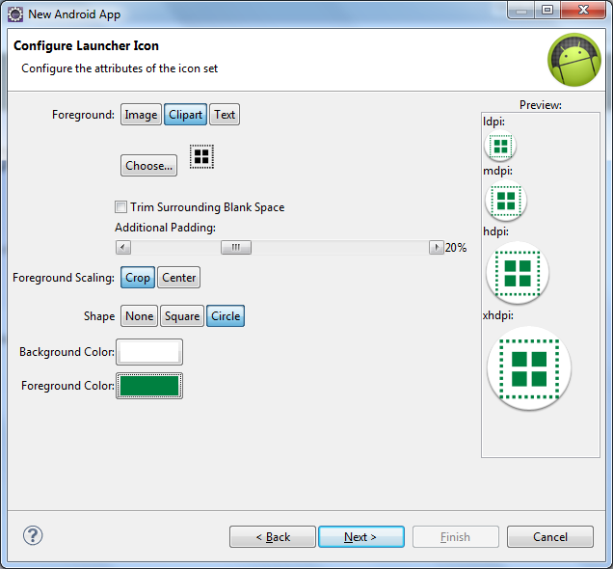
Programación en Android: Primeros pasos
Podemos configurar el icono de nuestra aplicación, a partir de una imagen
ElCacharreo.com
#android2015

Slide 8
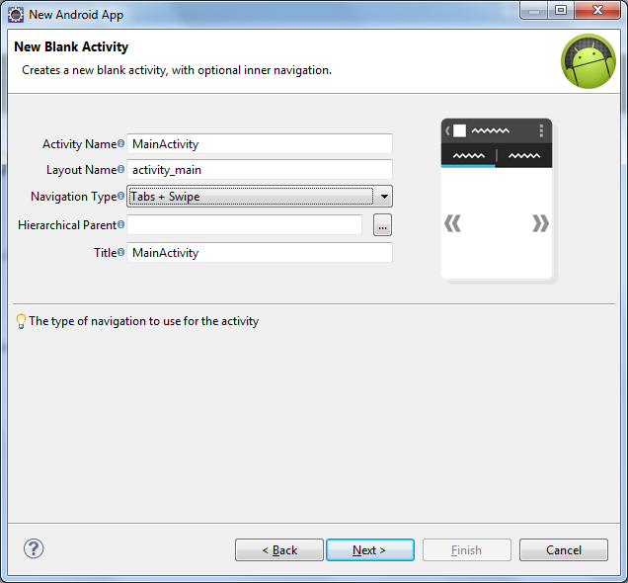
Programación en Android: Primeros pasos
Ahora seleccionaremos el nombre de esta activity y la forma de la navegación de la aplicación
ElCacharreo.com
#android2015

Slide 9
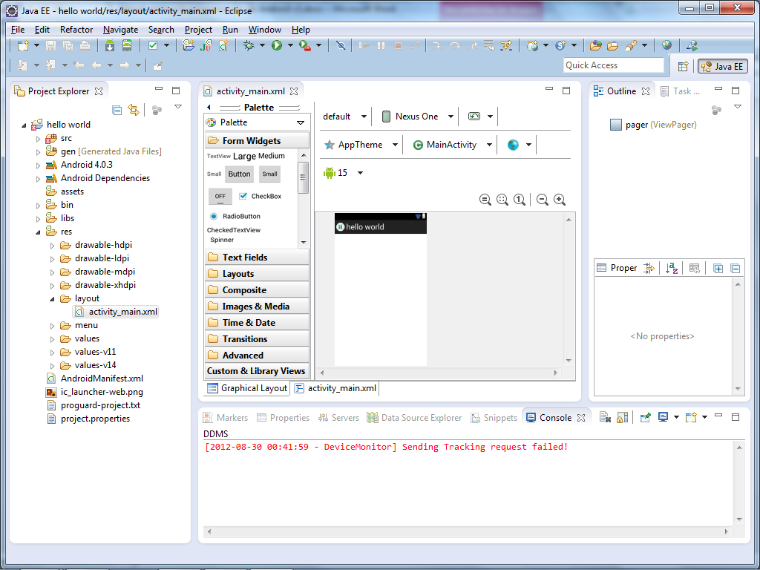
Programación en Android: Primeros pasos
Si todo ha ido correctamente, tendremos cargado nuestro nuevo proyecto
ElCacharreo.com
#android2015

Slide 10
Programación en Android: Recursos
ANDROID developer.android.com
Muy bueno http://www.sgoliver.net/blog/?page_id=3011
Avanzado http://www.limecreativelabs.com/curso-gratuito-de-desarrollo-para-android/
Avanzado(En) http://www.vogella.com/android.html
MiriadaX http://miriadax.net/es/web/android_programacion
ElCacharreo.com
#android2015

